Slide 1
컴퓨터 네트워크
아이템 소개
항공대 소프트웨어학과
이주향, 이종헌, 이민규 정성오

Slide 2
목차
01 | 역할분담
02 | 프로젝트 계획
03 | 아이템 개요
04 | Wire Frame
05 | 아이템 확장계획

Slide 3
역할 분담
이민규
이종헌
정성오
이주향

Slide 4
프로젝트 계획
~05.22.
- HTML: 관련자료 학습
- Django: 관련자료 학습
~06.01.
- HTML: 구성 완료
- Django: 모델링 완료
~05.25.
- HTML: 화면 구성 제작
- Django: DB 모델링
~06.08.
- 디버깅

Slide 5
아이템 개요
들어온 순서대로 매칭하는 오목게임
DB에 사용자 정보를 저장하여 승률 확인

Slide 6
연속 매칭의 예외의 경우
만에 하나 세명이 동시에 누른 경우에는 서버에 들어온 패킷을 기준으로 한다.
→ 아무리 동시에 누르더라도 서버에 들어오는 패킷은 순서가 있기 때문

Slide 7
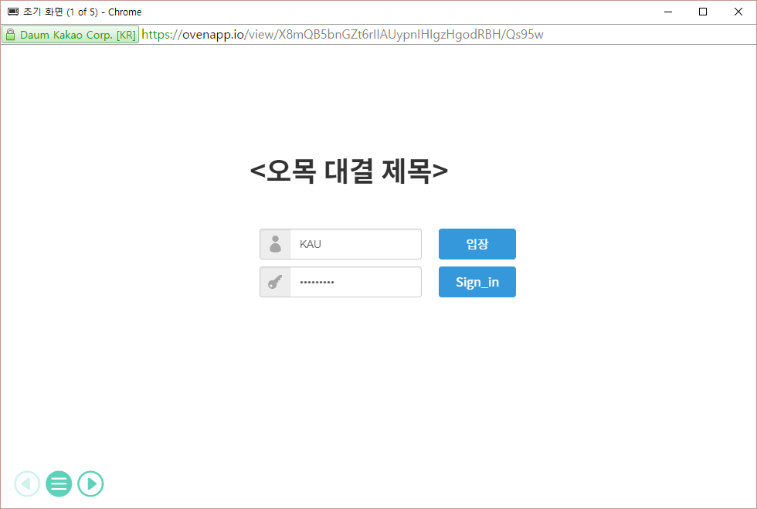
화면 구성 1

Slide 8
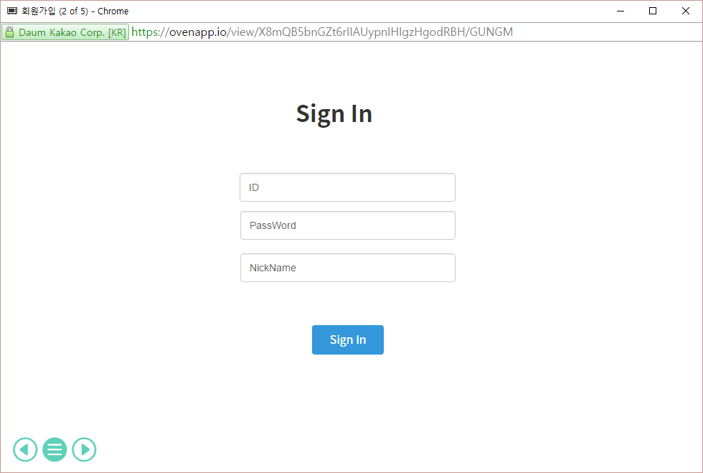
화면 구성 2

Slide 9
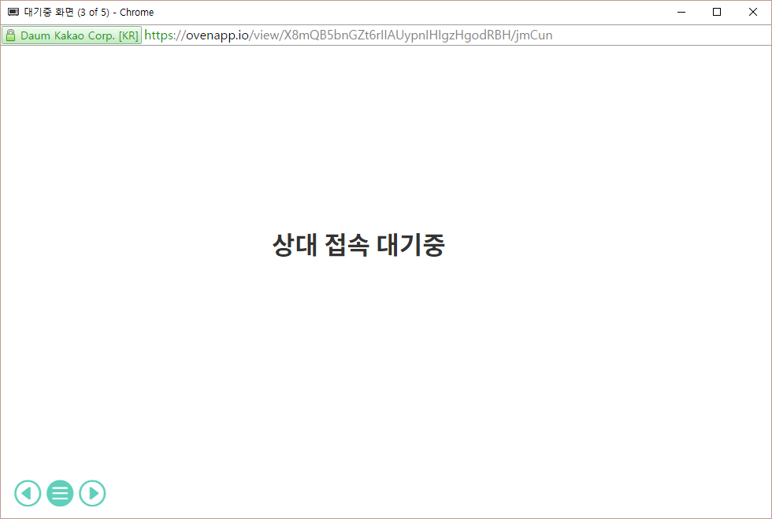
화면 구성 3

Slide 10
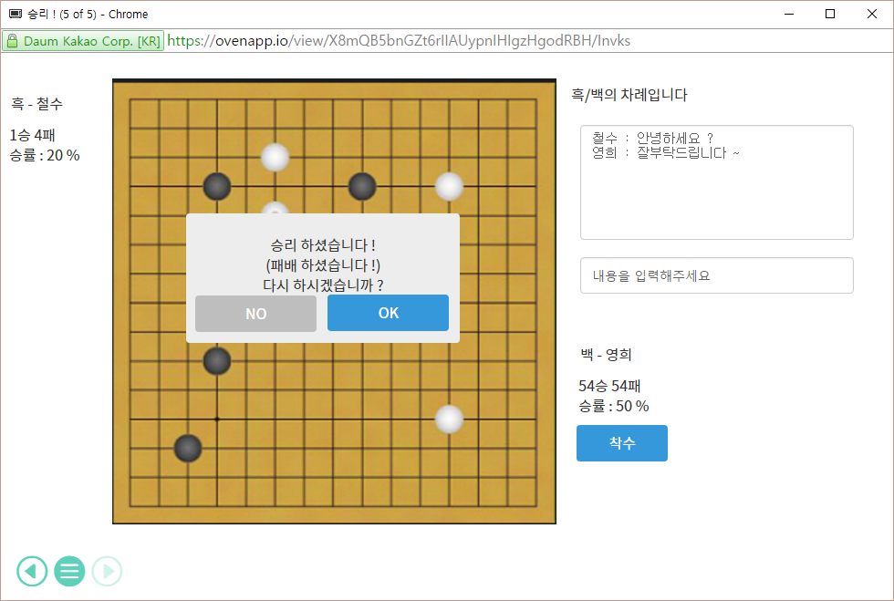
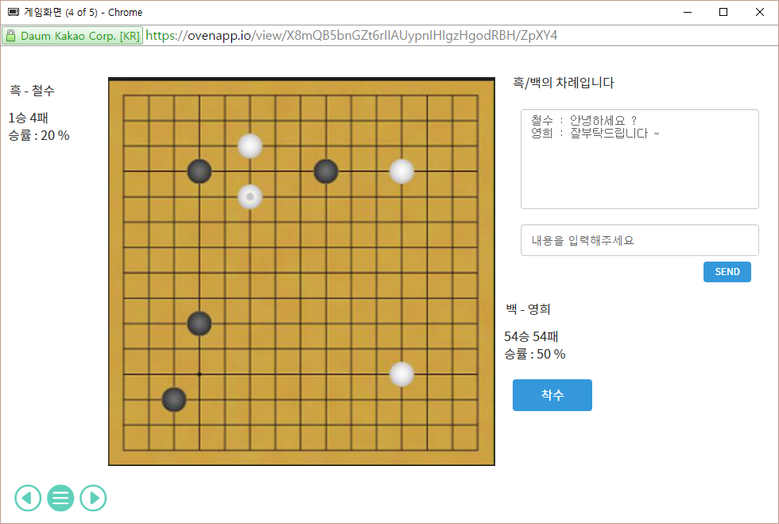
화면 구성 4

Slide 11
화면 구성 5

Slide 12
아이템 확장 계획
게임의 다양성
- 바둑
- 알까기
랭킹 시스템
- 급수 도입
커뮤니케이션 기능
- 친구 기능
- 채팅 기능

Slide 13
THE END

